Slide 1
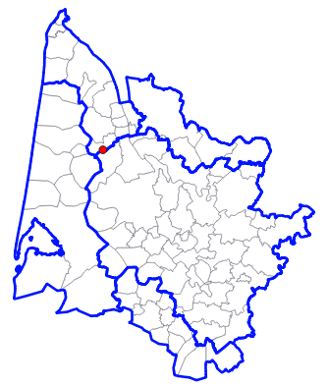
Demande de régularisation d’un forage
à l’Oligocène pour l’irrigation à Moulis-en-Médoc
Pétitionnaire : Christophe Penche
Projet : régularisation d’un forage agricole
Demande : avis sollicité par la DDTM le 8 février 2023
Pièces examinées :
Dossier de déclaration
Unité de gestion : Plio-Quaternaire (hors SAGE)
et Oligocène Médoc-Estuaire
Contexte :
Régularisation d’un forage existant de 20 m
1

Slide 2
Demande de régularisation d’un forage
à l’Oligocène pour l’irrigation à Moulis-en-Médoc
Usages :
irrigation de 37 000 m² de culture maraîchères
Demande :
6 m³/h
3 000 m³/an
optimisation de l’usage non explicitée mais faible consommation (0,1 m³/m²)
Présentation de l’ouvrage :
Date de réalisation : non renseignée
N° BSS : non référencé (non déclaré au titre du code minier ?)
Profondeur : 20 m
Etat de l’ouvrage : non renseigné

Slide 3
Demande de régularisation d’un forage
à l’Oligocène pour l’irrigation à Moulis-en-Médoc
Présentation de l’ouvrage (suite) :
Unité de gestion captée : Oligocène Médoc-Estuaire non déficitaire en continuité hydraulique avec :
le Plio-Quaternaire ;
possiblement le sommet de l’Eocène supérieur.
La géologie régionale identifie une éponte marneuse entre Oligocène et Eocène. Toutefois, certaines descriptions locales laissent imaginer que le sommet de l’Eocène pourrait être localement aquifère. Si tel était le cas, ce réservoir serait :
de faible extension ;
déconnecté de la nappe de l’Eocène d’extension régionale ;
en continuité hydraulique avec l’Oligocène.

Slide 4
Demande de régularisation d’un forage
à l’Oligocène pour l’irrigation à Moulis-en-Médoc
Proposition d'avis :
Considérant :
la profondeur du forage projeté ;
le réservoir capté rattaché à l’unité de gestion Oligocène centre à l’équilibre ;
l'existence d'une continuité hydraulique entre l’aquifère de l’Oligocène et du Plio-Quaternaire ;
que les formations de l'Eocène supérieur sous-jacentes sont potentiellement aquifères et, si elles le sont effectivement, correspondent à un réservoir d'extension locale en continuité hydraulique avec les deux précédemment précités ;
que si l’Eocène supérieur est localement réservoir, celui-ci n’aurait qu’une très faible extension et serait déconnecté du réservoir régional de l’Eocène localement constituée par les formations de l’Eocène inférieur à moyen (formation de Blaye) ;
4

Slide 5
Demande de régularisation d’un forage
à l’Oligocène pour l’irrigation à Moulis-en-Médoc
Proposition d'avis (suite) :
la conception et l'état du forage non conformes à priori aux règles de l'art et aux exigences de la réglementation ;
les volumes de prélèvement envisagés, a priori cohérents avec l'activité ;
et sous réserve que :
soit garanti un usage optimisé de l'eau ;
la conformité de l'ouvrage aux exigences de la réglementation soit démontrée, ce qui nécessitera le cas échéant un diagnostic de l'ouvrage voire sa réhabilitation;
la régularisation du forage captant l’Oligocène peut être jugé compatible avec le SAGE Nappes profondes de Gironde.
5

